Slide 1

Temel Linux Bilgi Alma Komutları
Linux’ta çalışırken sistem içindeki bazı durumlarda sistemle ilgili bilgi edinmemiz gerekebiliyor. Bu bilgileri görebilmek için kullandığımız komutlara BİLGİ EDİNME/ALMA komutları denir. Diğer slaytlarda bu komutlar için temel seviyede bazı örnekler bulunmaktadır

Slide 2

pwd
Bulunduğunuz dizinin ismini verir. Path’ini gösterir.
pwd komutunu kullanarak hangi dizininde olduğumuzu öğrendik.

Slide 3

date
Bu komut ile sistemin tarihini, saatini ve hangi bölgenin saat dilimini kullandığını gösterir.

Slide 4
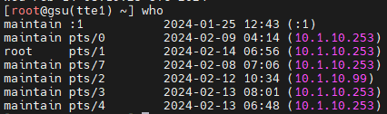
who
Bu komutla o an sistemde bulunan kullanıcıların isimlerini, hangi uçbirimde çalıştıklarını ve sisteme giriş tarih ve saatlerini görebilirsiniz.

Slide 5
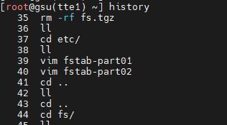
history
Bu komutla sisteme verdiğimiz komutların geçmişinin tutulduğu listeyi görebilirsiniz.

Slide 6
uptime
Bu makinenin ne kadar süredir açık olduğunu görebilirsiniz

Slide 7
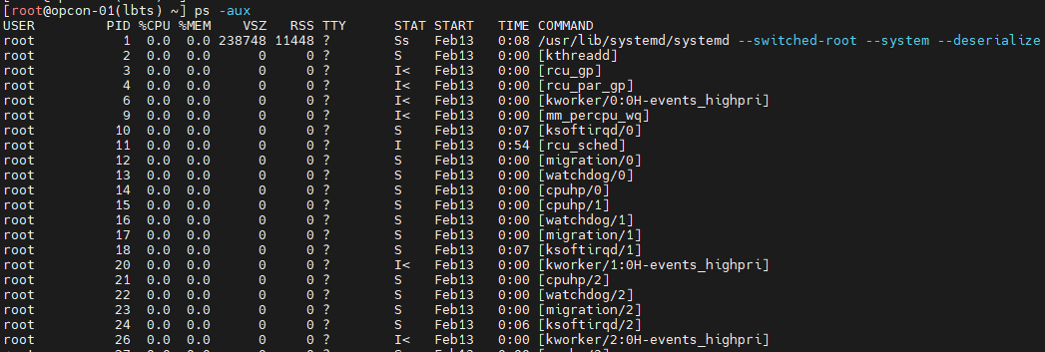
ps
Bu komut ile çalışan processlerin çıktısını alırsınız. En yaygın kullanımı ise ps –aux parametresiyle kullanımıdır. Çok fazla process olduğu için, kullanım kolaylığından açısından genelde GREP komutuyla birlikte kullanılır.

Slide 8
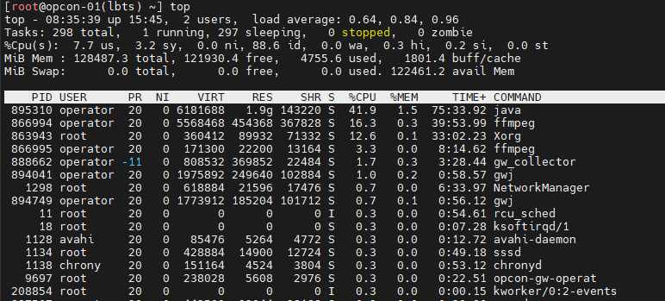
top
Temel sistem durumunu, çalışmakta olan processler ne kadar bellek, işlemci vs kullandığını gösterir.

Slide 9
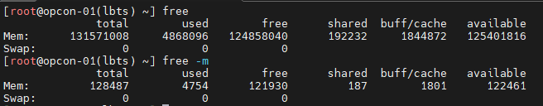
free
Bu komutla bellek kullanımını görebilirsiniz. Free –m yazarak megabyte cinsinden sonucu görürsünüz

Slide 10
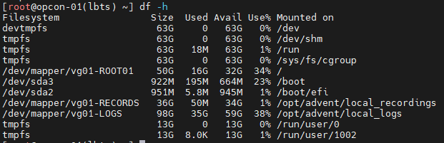
df -h
Bu komut ile sisteme bağlı disk bölümlerini ve onların doluluk oranlarını görebilirsiniz

Slide 11
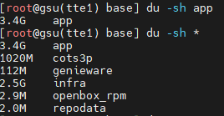
du -sh
Bu komutla belirttiğiniz dizinin boyutunu görebilirsiniz. Du –sh * olarak kullanırsanız bulunduğunuz dizindeki tüm klasörlerin boyutunu görürsünüz

Slide 12
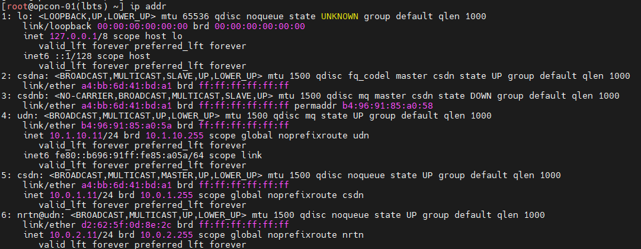
ip addr
Ip Addr : Bu komutu kullanarak cihaza bağlı NIC cihazlarının (Network İnterface Card / Ethernet Kartı) ip adreslerini görüntüleyebilir,yenilerini ekleyebilir veya kaldırabilirsiniz.

Slide 13
/etc/redhat-release
Cat veya vim komutu ile /etc/redhat-release dosyasını açarsak kullandığımız işletim sisteminin ismini ve hangi versiyon olduğunu öğrenebiliriz.

Slide 14

which
Bu komut ile bir komutun, programın tam yolunu bulabilirsiniz. Bu da o komutun hangi program dosyasına bağlı olduğunu gösterir. Özellikle, sistemde birden fazla sürümü yüklü olan bir programı kullanıyorsanız which komutu hangi sürümün kullanılacağını belirlemek için yararlı olabilir.

Slide 15

uname
Kullanılan işletim sisteminin adını verir.

Slide 16
EĞİTİM SONU
Uğur ERDOĞAN

